Slide 1

LIFE CET projekti u praksi
Goran Čačić, Predsjednik skupštine ZEZ

Slide 2

O nama
ZEZ je neprofitna energetska zadruga u vlasništvu članova i zaposlenika
18 stručnjaka s bogatim iskustvom i provedenim projekatima u području obnovljivih izvora energije i građanske energije.
Dovodimo solarnu energiju na krovove građana i gradova u Hrvatskoj od 2013. godine
Dio smo Europske federacije energetskih zajednica REScoop.eu; partner asocijaciji gradova Energy Cities; partner zakladi SOLIDARNA
#energijaurukamagrađana

Slide 3
Što nas razlikuje od drugih
Zadruga, i još k tome neprofitna
Demokratsko upravljanje po zadružnim načelima, u vlasništvu zaposlenika i članova
Korisnici naših tržišnih usluga izravno podržavaju razvoj građanske energije
Svu dobit reinvestiramo u aktivnosti i solarne projekte koji donose vrijednost lokalnoj zajednici
#energijaurukamagrađana

Slide 4
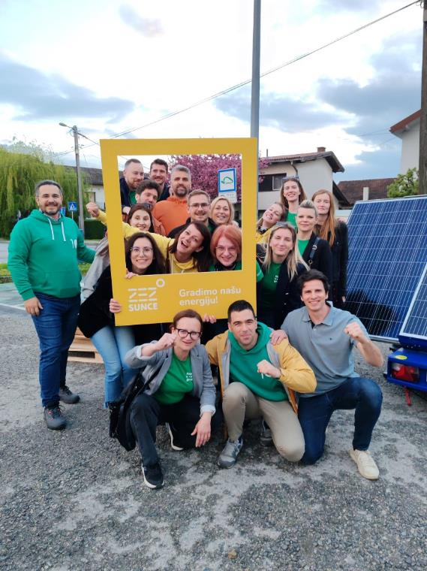
Što nas pokreće?
Učiniti solarnu energiju lako dostupnom za sve
Energetska tranzicija na obnovljive izvore energije koja je pravedna i uključiva
Građani su u centru energetske tranzicije
#energijaurukamagrađana

Slide 5
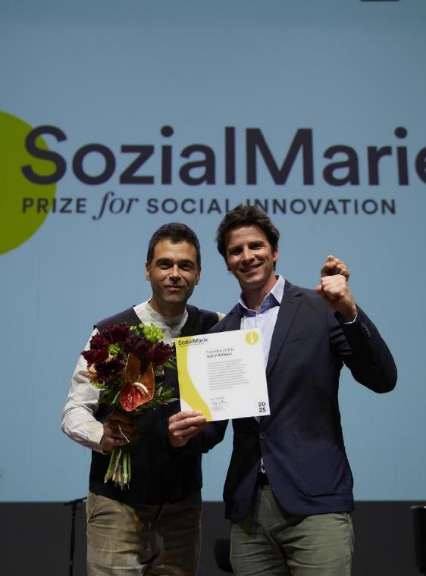
Drugi o nama
2025. priznanje SozialMarie nagrade za društvene inovacije (12 priznanja, 3 pobjednika, 401 prijava)
2025. Grand PRix HUOJ Finalist za PR kampanju ZEZ Sunce
2024. priznanje Hrvatske stručne udruge za sunčevu energiju (HSUSE) za iznimno vrijedan doprinos promicanju sunčeve energije u Hrvatskoj
2024. drugo mjesto u kategoriji ZAJEDNICA, SME EnterPRIZE Generali
Google Impact Challenge - jedini korisnik podrške iz Hrvatske (2021-2023)
#energijaurukamagrađana

Slide 6
Što radimo?
Podrška smo građanima, obrtnicima te malim poduzetnicima u prelasku na solarnu energiju putem grupnih nabava solarne opreme i uslugom ugradnje elektrane „ključ u ruke”
Provodimo javne kampanje za investiranje u zajedničke solarne projekte na krovovima javnih zgrada
Provodimo edukacije i zagovaračke kampanje kako bi provedba klimatsko-energetskih politika i propisa za građansku energiju bila brža i jednostavnija za sve
#energijaurukamagrađana

Slide 7
Naš „otisak” u zajednici
3+ megawata instalirane solarne snage na krovovima obiteljskih kuća, obrtnika i poduzetnika
2.5% tržišnog udjela u segmentu solara za kućanstva u 2024. godini
10.000+ građana educiranih o benefitima korištenja solarne energije
30+ gradova obuhvaćenih Solarnom turnejom
40.000+ članova u FB grupi Solarni klub
#energijaurukamagrađana

Slide 8
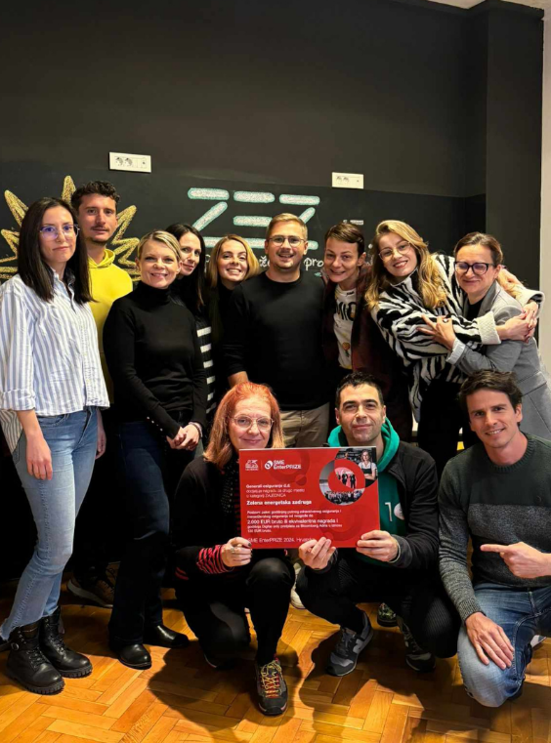
Naš „otisak” u zajednici
250 umirovljenika izravno obuhvaćeno kampanjom Umanjimo im brige
17 članica Foruma energetskih zajednica
200+ pojedinačnih investitora-građana u solarne projekte na javnim krovovima
127 članova “ZEZ Sunca”
#energijaurukamagrađana

Slide 9
Što je građanska energija?
Društveni model koji umjesto maksimalnog profita za pojedinca, ostvaruje najveću
vrijednost za lokalnu zajednicu.
#energijaurukamagrađana
Notes:
Osiguravaju lokalno proizvedenu obnovljivu energiju
Angažiraju lokalno dostupne resurse (kapital)
Jačaju lokalno gospodarstvo
Pridonose čišćem okolišu
Smanjuju energetsko siromaštvo
Povećavaju lokalnu koheziju

Slide 10
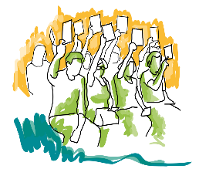




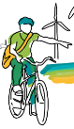






Građanska energija
2.5 € return to local economy (per euro invested)
Legal entity
Collective & Citizen-driven
Direct benefits to citizens
Renewable Energy Community
32% RES share by 2030
ENERGY TRANSITION PROJECTS
Local Actors (Municipalities, SME, etc.)
Environmental
Social
Economic
BENEFITS
#energijaurukamagrađana
Notes:
Bike Lane
Energetske zajednice omogućuju građanima, poduzetnicima i javnom sektoru ulaganje u projekte obnovljivih izvora energije i preuzimanje aktivne uloge na tržištu energije. One predstavljaju alternativu komercijalnim energetskim tvrtkama i karakterizira ih otvoreno i dobrovoljno sudjelovanje (članstvo), izravno vlasništvo građana, suradnja s lokalnim malim i srednjim poduzećima te s jedinicama lokalne samouprave i demokratsko upravljanje.
REScoops encompass citizen and renewable energy communities, often organised as cooperatives within the social economy. They invest in producing, sharing, supplying and distributing electricity, heating and cooling from renewable energy sources. Additionally, they assist their members in participating in energy efficiency, citizen-led renovations, alleviating energy poverty, promoting flexibility, and embracing shared e-mobility
Energy communities represent an alternative to commercial energy companies and are characterised by open and voluntary participation, direct ownership by citizens, collaboration with local small and medium enterprises (SMEs) and local authorities, democratic control, and a commitment to providing community (socio-economic, environmental) benefits rather than pursuing profit.

Slide 11
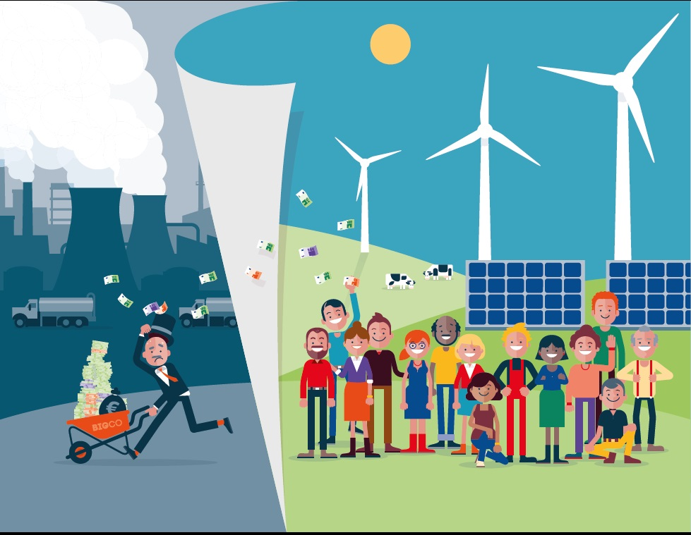

Slide 12

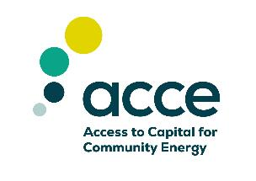


LIFE LOOP – Energy Communities – Local Ownership of Power
Project no.: LIFE21-CET-ENERCOM-LIFE-LOOP/101077085
Duration of the project: 1. 10. 2022. – 30. 9. 2025.
LIFE INNOFIN-ACCE – Access to Capital for Community Energy
Project no.: LIFE21-CET-INNOFIN-ACCE/101077474
Duration of the project: 1. 11. 2022. – 31. 10. 2025.
LIFE-COMET – Coalitions for Community Energy Catalyzation in Eastern EU
Project no.: LIFE22-CET-LIFE-COMET/101120519
Duration of the project: 1. 11. 2023. – 31. 10. 2026.
#energijaurukamagrađana

Slide 13
LIFE LOOP – Energy Communities – Local Ownership of Power
Project no.: LIFE21-CET-ENERCOM-LIFE-LOOP/101077085
Duration of the project: 1. 10. 2022. – 30. 9. 2025.
#energijaurukamagrađana

Slide 14
Ciljevi projekta
omogućiti lokalnim vlastima i regijama da ostvare svoje planove i strategije energetske tranzicije kroz nova energetska partnerstva i projekte energetskih zajednica.
Razvoj energetskih zajednica i građanske energije s fokusom na Grad Zagreb.
Realizacija 2.000 kW solara uz izravno sudjelovanje građana u vlasništvo i financiranje.
Podrška građanima za realizaciju malih krovnih solara i organiziranje kroz energetske zajednice.
#energijaurukamagrađana

Slide 15
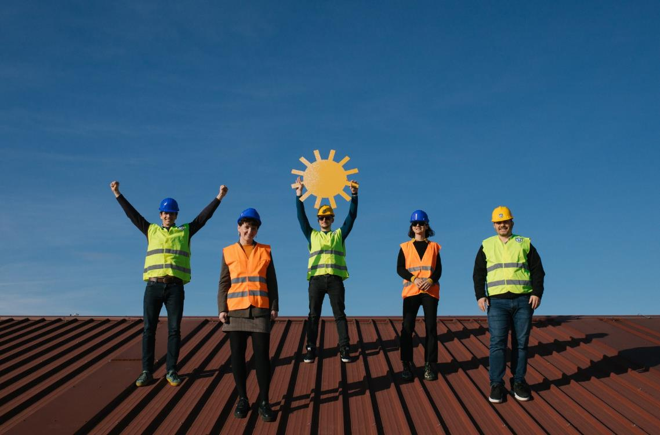

#energijaurukamagrađana
Notes:
Često pitanje: „Može li prosječan građanin u Hrvatskoj sudjelovati u energetskoj tranziciji?“
Odgovor: DA.

Slide 16
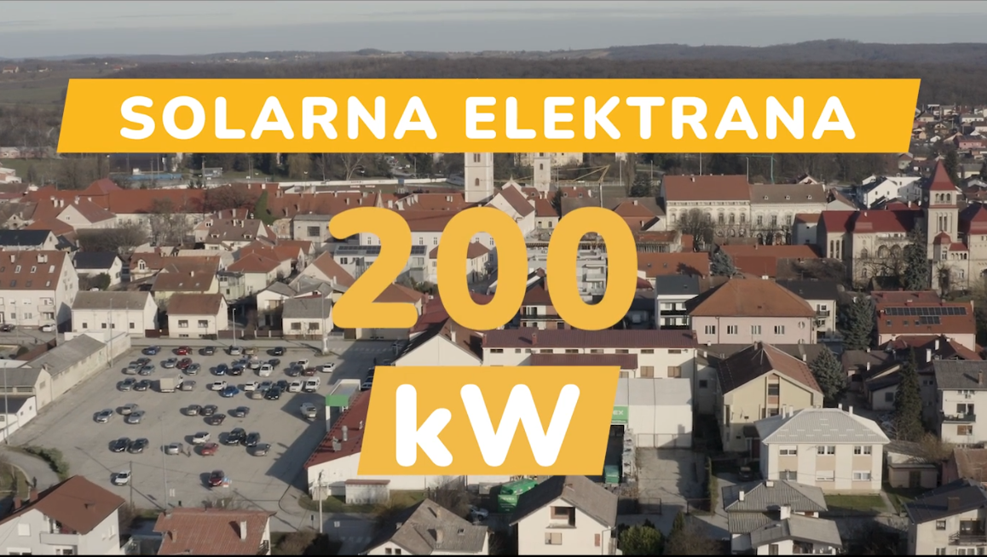
#energijaurukamagrađana
Notes:
Pozitivni rezultati:
Proizvodnja: ~240 MWh/godišnje
Pokrivanje potreba za 80-ak kućanstava
Povrat investicije: 7-9 godina

Slide 17
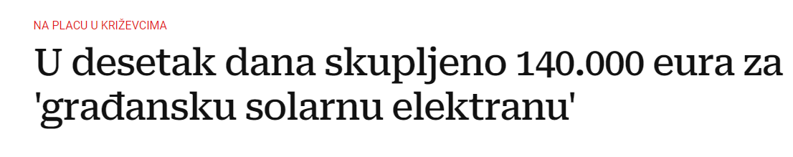
#energijaurukamagrađana

Slide 18
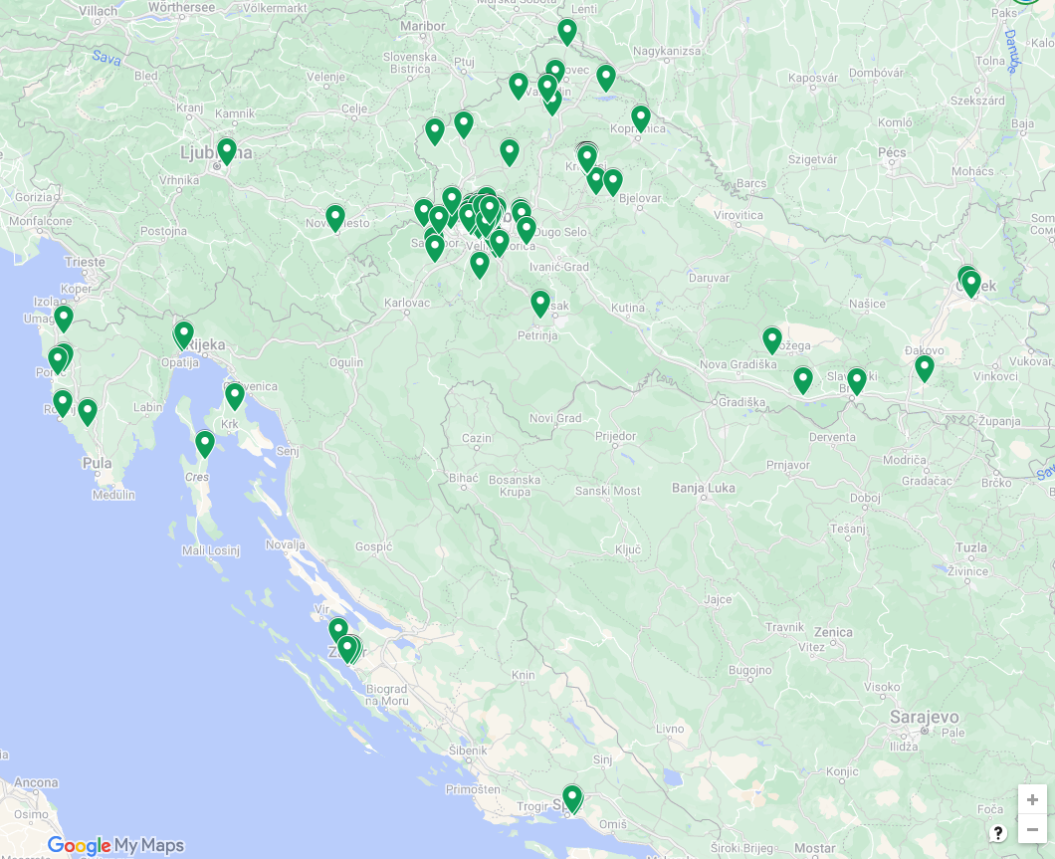
Energetska zajednica ZEZ Sunce
Prikupljeno je ukupno 160k eura za solarnu elektranu (200 kW)
Elektrana je puštena u pogon 05.2025
#energijaurukamagrađana

Slide 19

Energetska zajednica ZEZ Sunce
ZEZ Sunce proizvodi obnovljivu energiju na korist svojih članova, zajednice i okoliša.
127 članova. Članstvo je otvoreno za sve.
Članovi ostvaruju ograničeni prinos na svoj članski ulog (ciljano 3-5%), a sav višak se ulaže u projekte za dobrobit zajednice.
Svaki član je ravnopravan i ima jedan glas na Skupštini, neovisno o broju članskih udjela koje posjeduje.
#energijaurukamagrađana

Slide 20
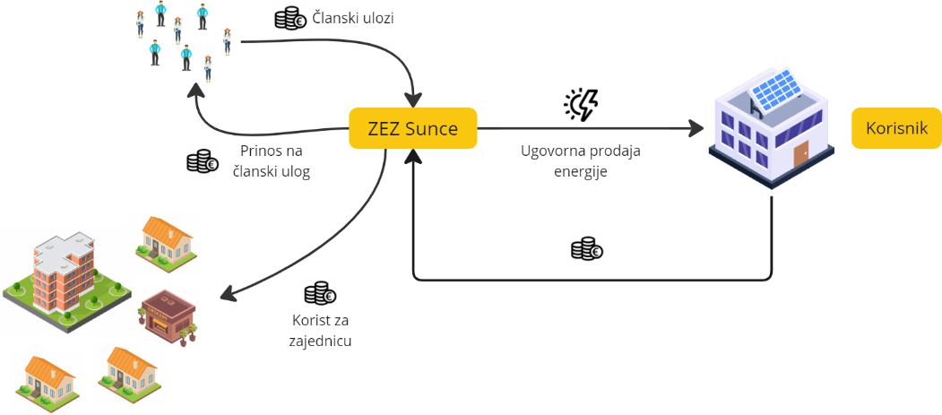
Kako to funkcionira u praksi?
Manji računi za struju
Proizvodnja vlastite energije
Bez troškova održavanja i nadzora
Fiksna cijena energije
Podrška lokalnoj zajednici
Povećanje energetske neovisnosti
#energijaurukamagrađana

Slide 21
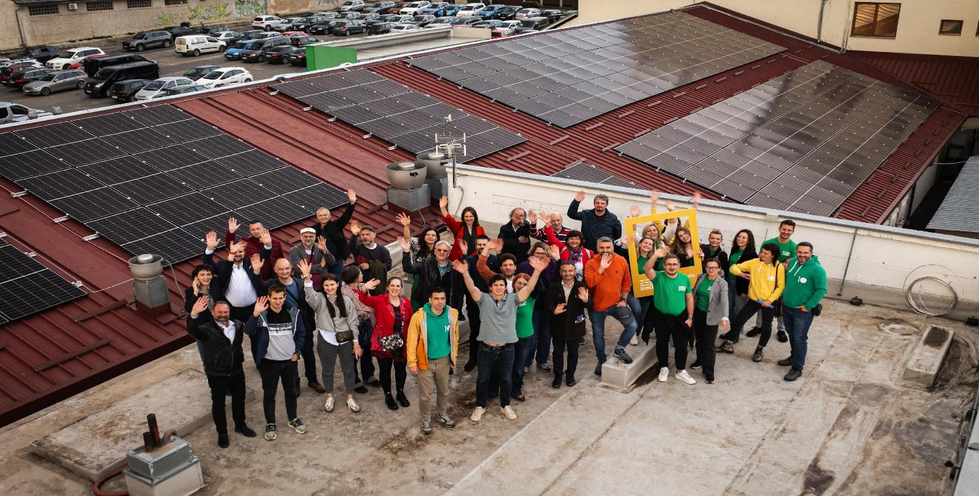
#energijaurukamagrađana

Slide 22

LIFE INNOFIN-ACCE – Access to Capital for Community Energy
Project no.: LIFE21-CET-INNOFIN-ACCE/101077474
Duration of the project: 1. 11. 2022. – 31. 10. 2025.
#energijaurukamagrađana

Slide 23
Ciljevi
Razviti i postaviti 5 Shema financiranja građanske energije (Community Energy Financing Schemes (CEFS)) u 5 ciljanih zemalja (RO, HR, ES, DE, BE) na nacionalnoj ili regionalnoj razini
Proširiti 2 CEFS-a u opsegu i kapitalu za postojeće fondove u Nizozemskoj i Francuskoj
Stvaranje europskog posrednika za nacionalne CEFS-ove za pristup kapitalu i fondovima EU
Mobilizirati 20 milijuna € kapitala za nove i postojeće CEFS-ove
Pokrenuti ulaganja građana u iznosu od 90 milijuna € kroz stvaranje CEFS-a
#energijaurukamagrađana

Slide 24
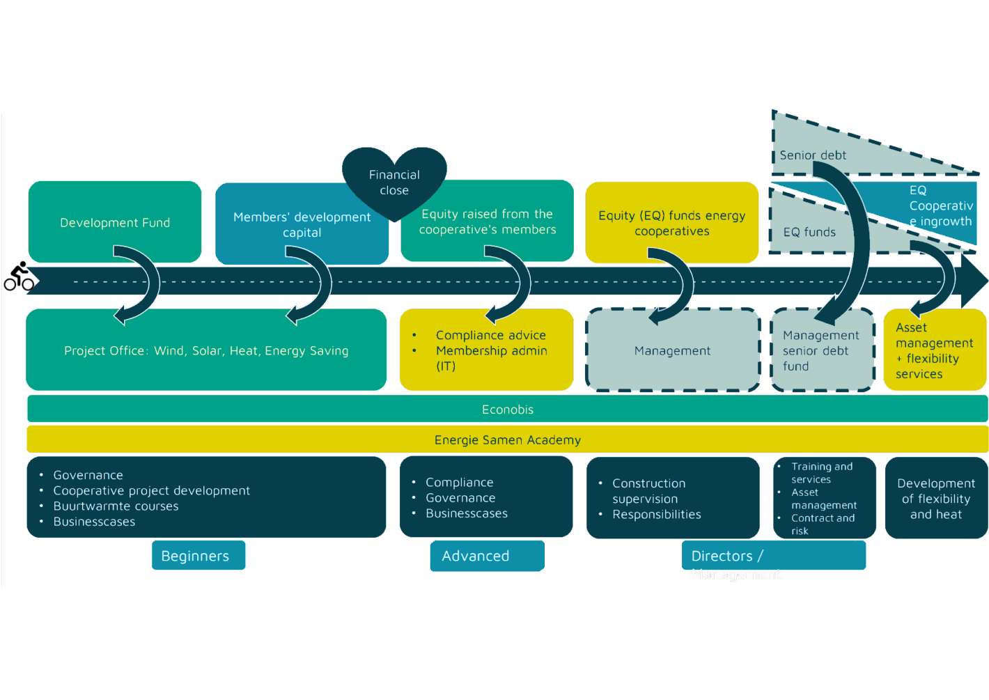
Razvoj fondova
#energijaurukamagrađana

Slide 25
Zašto ACCE?
Pregled stanja
Neusklađenost između ponude financiranja bankarskog sektora i potreba energetskih zajednica
Neke karakteristike energetskih zajednica su lošije:
Profil rizika energetskih zajednica je drugačiji zbog manjeg portfelja
Druge su bolja:
Veća prihvaćenost smanjuje rizik od neuspjeha projekta
Postojeća povezanost s potrebnim dionicima smanjuje troškove razvojna
Neki su samo drugačiji:
Pristup rizičnom kapitalu vrlo je ograničen
#energijaurukamagrađana

Slide 26
Zašto ACCE?
Rješenje: Sheme financiranja građanske energije
(Community Energy Financing Schemes (CEFS))
CEFS su sheme financiranja skrojene prema potrebama energetskih zajednica
Analogija "biciklističke autoceste" ilustrira kako bi se trenutni uvjeti i alati trebali promijeniti kako bi se pokrenula ulaganja velikih razmjera u projekte građanske energije (Energetskih zajednica)
Za energetske zajednice, cilj je ukloniti prepreke koje sprječavaju energetske zajednice da financiraju svoje projekte
Potrebno je ukloniti prepreke u fazama razvoja i prikupljanja kapitala, omogućavajući svaku fazu razvojnog procesa
#energijaurukamagrađana

Slide 27


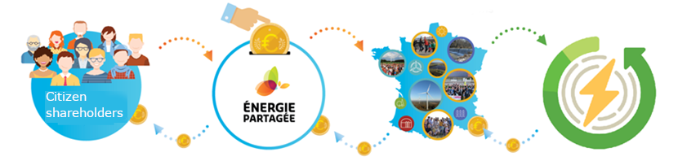
Best Practice: Énergie Partagée Investissement
10 people : investment + support
Expertise: financing and technical, stakeholders partnerships and legal
operates
Investment vehicle
collects citizens’ savings to invest (equity) in CE projects alongside
local sponsors: citizens, coops, city councils
mostly in ready-to-build projects (solar, wind, hydro, biomass,
heat)
6885
Subscribers
32.4 M€
raised
+ 100 projects
(all technologies)
290 GWh
produced in 2021

Slide 28
Best Practice: Énergie Partagée Investissement
DEVELOPMENT
CONSTRUCTION
OPERATION
Support for the project
Financing solutions
RISK CAPITAL (10%)
LONG TERM INVESTMENT (90%)
Investment in development and strategic partnerships
Payback through success fees
Equity Investment and shareholders’ loans
Payback through ROI (from the sale of energy)
#energijaurukamagrađana

Slide 29
Best practice: ENERGIE SAMEN – Funding Options
REALISATION FUND
DEVELOPMENT FUND
CREDIT LARGE PROJECTS
Building stage
Project is ready to build, but too small for commercial debt finance by bank
3-Bank consortium with an appointed fund controller
‘Small’ commercial loans from € 30K to € 1mln.
13 year fixed-interest Loans
Standard projects, standard terms, conditions and procedure.
45 projects supported (since 11/21)
€ 5mio invested
Potential to support 1.000 projects
Development stage
“We don’t know if the project is viable”
Provinces + match-funding by the State
Pay-back commitment:
Zero: if project fails
Loan + risk premium if project succeeds
For Large projects > € 0,5 mln total cost
23 projects supported (since 03/21)
Potential to support max. 80 projects
Pre-building stage
“Project is viable, external equity is needed to complete financials”
Commercial investors with commitment to Energy Communities
High-risk investment
Long-term partnership
For XL projects > € 5 mln total cost
Newly started in 2022
Wind and solar projects show interest
No concrete deals yet
#energijaurukamagrađana

Slide 30
Best practice: ENERGIE SAMEN – Funding Options
Up to
€ 145 mln
Commercial Lender
€ 15 mln
Govern’t loans and grants
Total
Project Cost
XL
Credit Large Projects
Regular Bank loans
Development Fund
Dutch gvt + Provinces
€5 mln
Max.
20% financing
L
Equity from members and citizens
via
software, standard documentation and helpdesk
Realisation Fund
Up to
€ 110 mln
Consortium 3 Commercial Banks
€0,5 mln
M
Max. 75% financing
€50 K
S
Financing of early start-up costs
Equity
Debt
(Senior loans)
#energijaurukamagrađana

Slide 31


Slide 32
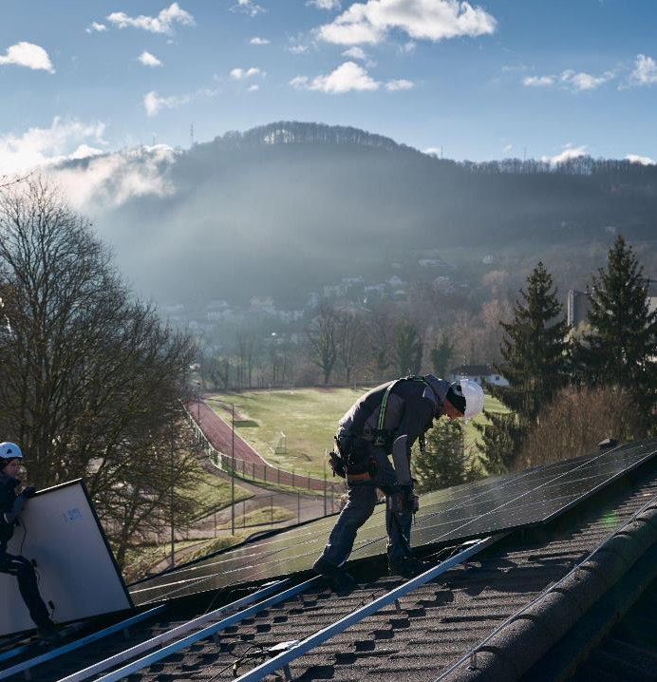

Energetske zajednice
Rade zajedno na uspostavi nacionalnih koalicija
Potpora nastajućim energetskim zajednicama
Izgradnja nacionalnih koalicija
Iskorak prema zemljama u susjedstvu
#energijaurukamagrađana

Slide 33
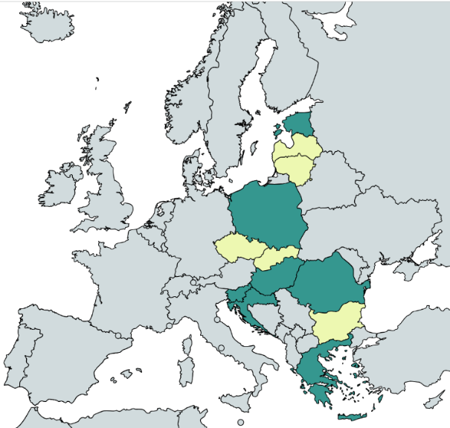
Ciljane zemlje
Glavne aktivnisti:
Greece, Croatia, Romania, Hungary, Slovenia, Poland and Estonia
Replikacijske zemlje:
Bulgaria, Czechia, Latvia, Lithuania, Slovakia
#energijaurukamagrađana

Slide 34
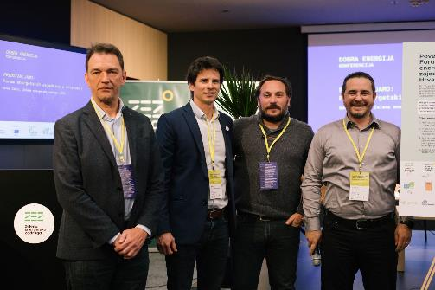
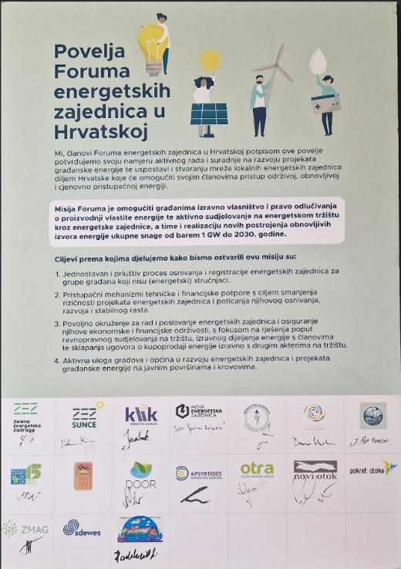
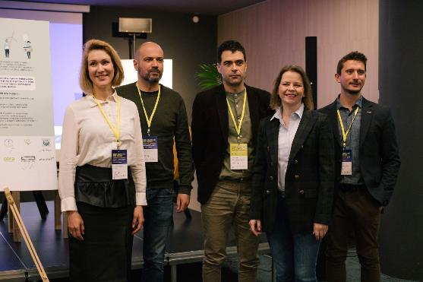

Forum Energetskih zajednica u Hrvatskoj

Slide 35






Članovi foruma
#energijaurukamagrađana

Slide 36
Zašto su energetske zajednice bitne za uspješnu energetsku tranziciju?
Potrebno je radikalno ubrzati dekarbonizaciju i utrostručiti proizvodnju energije iz obnovljivih izvora do 2030. godine prema planovima EU.
Za uspješnu zelenu tranziciju potrebno je uz EU i nacionalna sredstva mobilizirati i više od 80% privatnih sredstava – tvrtke i građani.
U praksi to znači značajno olakšati građanima i lokalnim zajednicama, gradovima, poduzetnicima i obrtnicima aktivno sudjelovanje u proizvodnji i korištenju lokalne obnovljive energije te sudjelovanje na energetskom tržištu.
To je naše pravo kao građana Europske unije koje nam daje Clean energy for All Europeans paket.
#energijaurukamagrađana

Slide 37
Kako stojimo u Hrvatskoj?
Građani RH su diskriminirani jer nemaju kvalitetne mehanizme za ostvarivanje prava aktivnog sudjelovanja na na tržištu energije kroz energetske zajednice.
Općenito, Hrvatska zaostaje kako minimalnom ambicijom tako i ostvarivanjem svojih energetsko-klimatskih ciljeva, što potvrđuje i posljednja revizija nacrta Integriranog nacionalnog energetskog i klimatskog plana od strane EK.
#energijaurukamagrađana

Slide 38
Energetske zajednice dio su rješenja
Doprinose energetskoj neovisnosti
Sudjeluju u dekarbonizaciji i smanjivanju emisija ugljika
Platforme za energetsku solidarnost (npr. podrška energetski siromašnim kućanstvima)
Poboljšavaju stabilnosti lokalne zajednice.
Lokalni su proizvođači energije
Partneri JLS-ovima u provedbi akcijskih planova
Partneri u implementaciji pametnih mreža na lokalnoj razini
Edukacijski centri i centri za dijeljenje tehnologije
#energijaurukamagrađana

Slide 39
Energetska tranzicija može uspjeti samo u suradnji svih aktera, a građani moraju biti u centru.
#energijaurukamagrađana

Slide 40

Hvala na pažnji
Goran Čačić
goran.cacic@zez.coop
Notes:
Hvala
Poziv institucijama da zajednički radimo na uspostavi povoljnog i poticajnog okruženja
Vjerujem da će se pronaći volja da uredi sustav koji će omogućiti...

